Slide 1
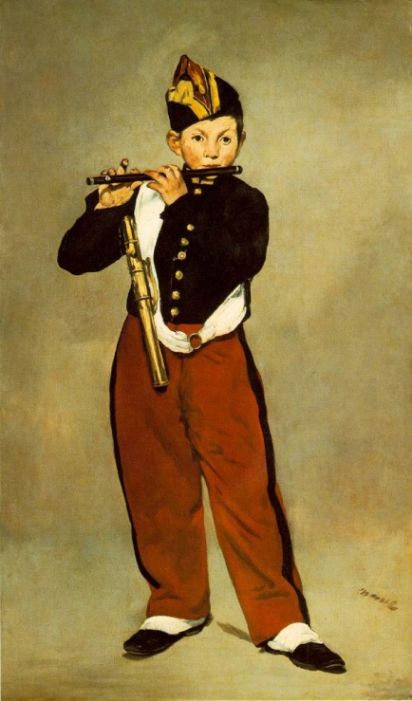
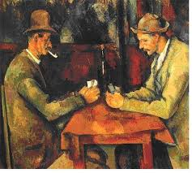
麥哲倫築夢計畫 我是小畫家
六年孝班6號 歐丞揚

Slide 2
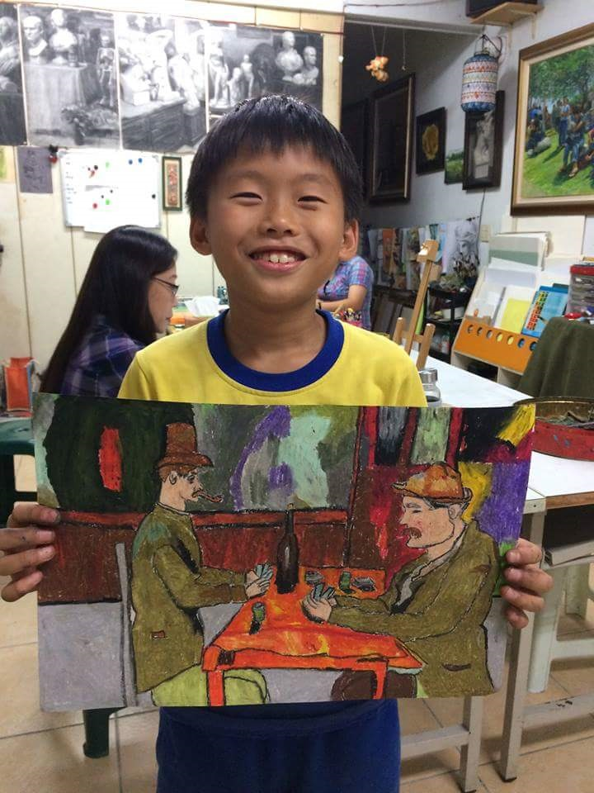
引起動機~
因為我很喜歡畫畫，
對世界名畫也 很有興
趣，剛好我在學畫畫，
又有相關書籍拿來臨摹，
因此我要呈現最好的作品給大家看！

Slide 3
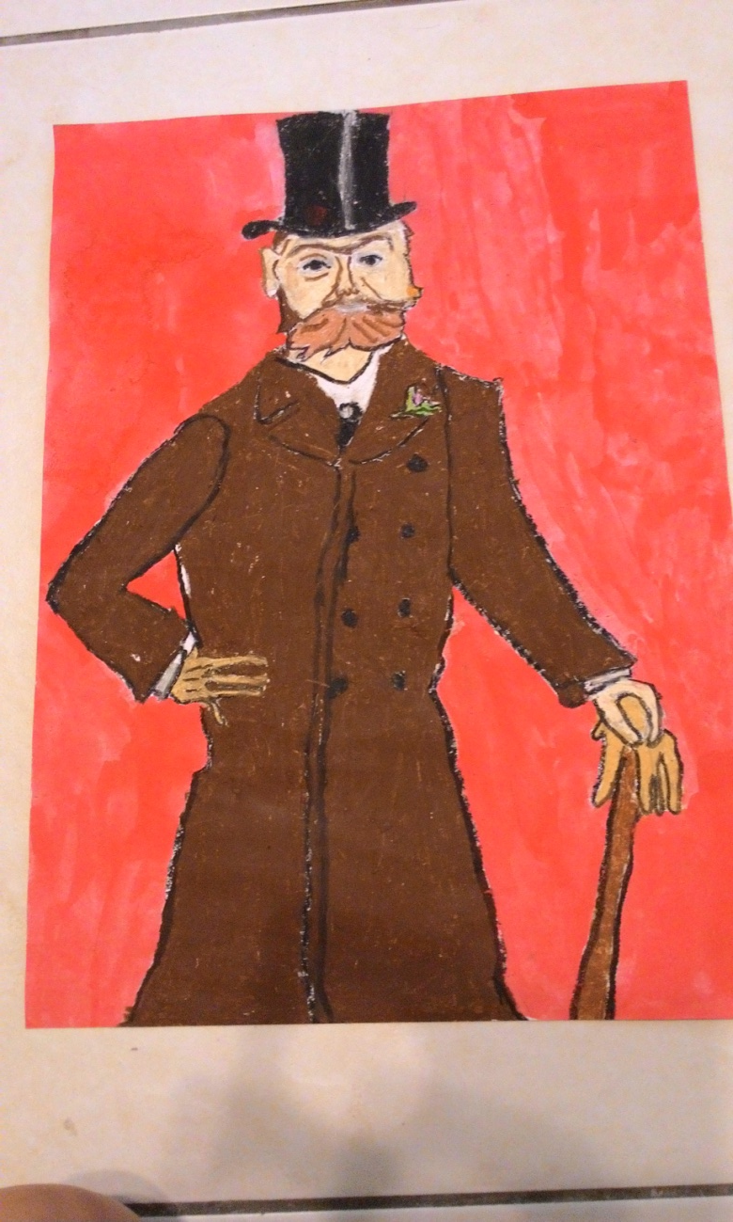
~內容~
右邊這位穿著大衣的
老伯，是臨摹其中一
位印象派大師，塞尚
的作品，這幅畫難
度在於他的腰圍比例，
和手的彎曲度。

Slide 4
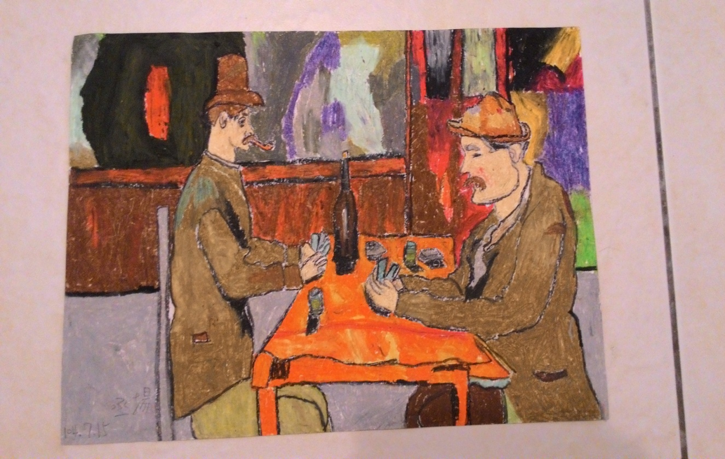
內容(二)
這幅畫是塞尚
最為有名的畫作，玩撲克牌的人，這幅畫的難度在於，表情的拿捏、身體的比例和拿撲克牌的手。

Slide 5
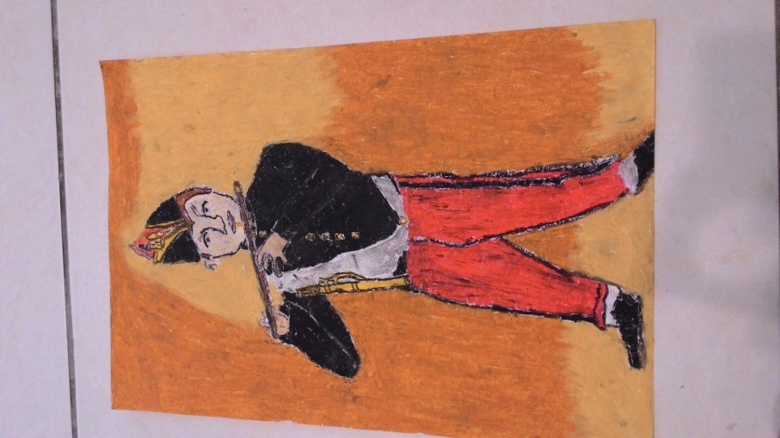
內容(三)
這幅畫是臨摹馬奈
的畫，吹笛的少年，
這幅畫其實不怎好畫，
因為他不是大人，但
是他又不會很矮，就是這幅畫較難畫的地方。

Slide 6
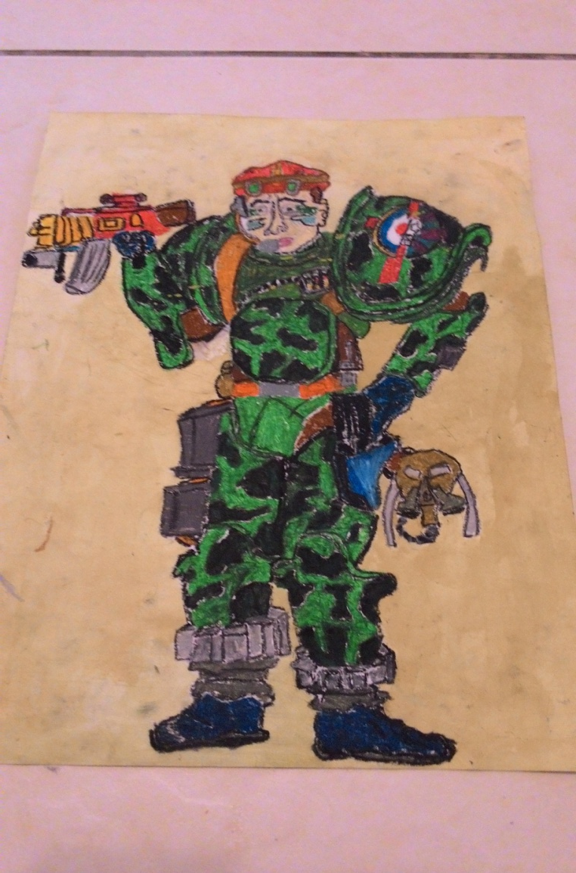
內容(四)
這幅畫是臨摹魔戒插畫
大師約翰.豪爾的迷彩戰
士，這幅畫是我全部畫
的話最得意的一幅。這
幅畫唯一的缺點就是人的比例還是沒抓得很好。

Slide 7
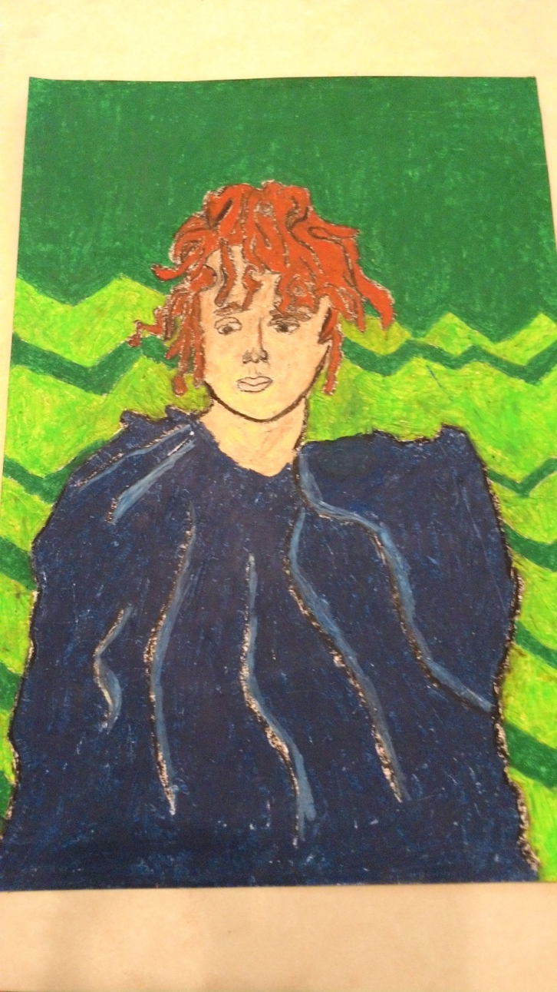
內容(五）
這幅是我花了兩天臨摹皮
耶.波納爾的畫作，這個畫
作的綠色線條要畫得特別美
感，人的身體不規則狀十分
有創意。

Slide 8
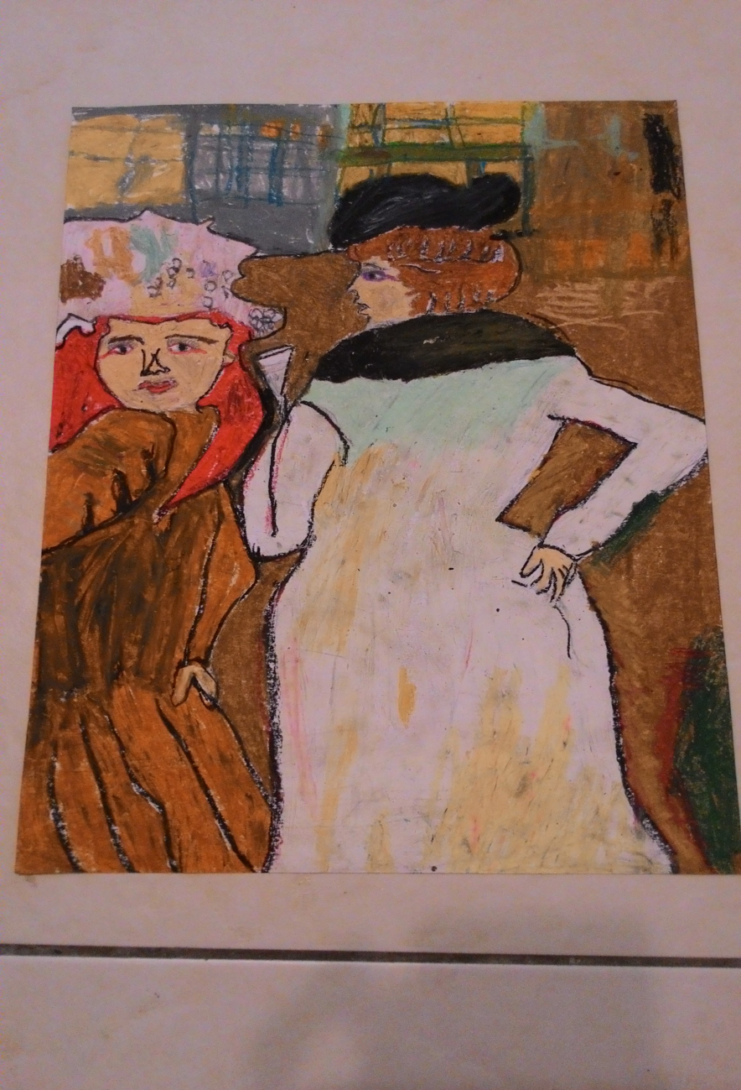
內容(六)
這幅畫是我臨摹皮耶‧波納爾的畫作，名稱是
廣場上的仕女，呈現出兩位女子不同的魅力。

Slide 9
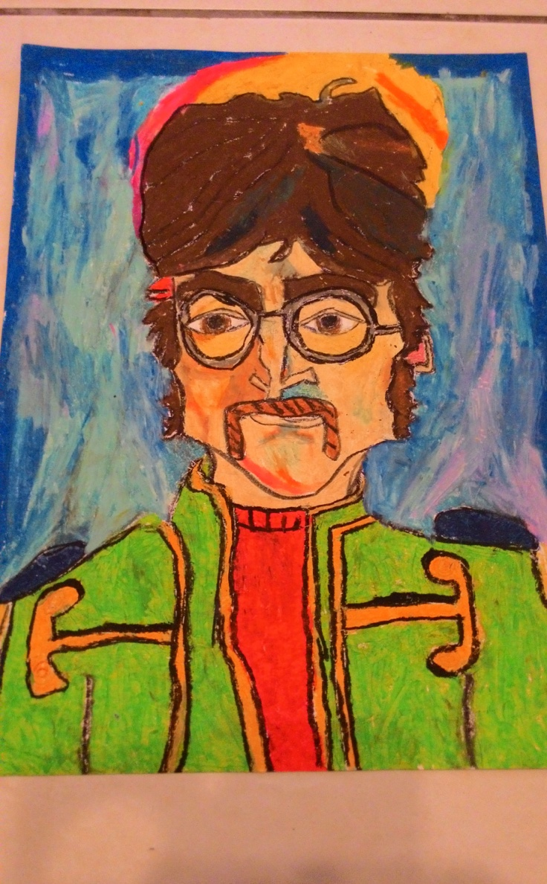
內容(七)
這幅畫是我臨摹一位外國畫家的畫作，是英國知名搖滾樂團披頭四(The Beatles)的主唱約翰藍儂的肖像。

Slide 10
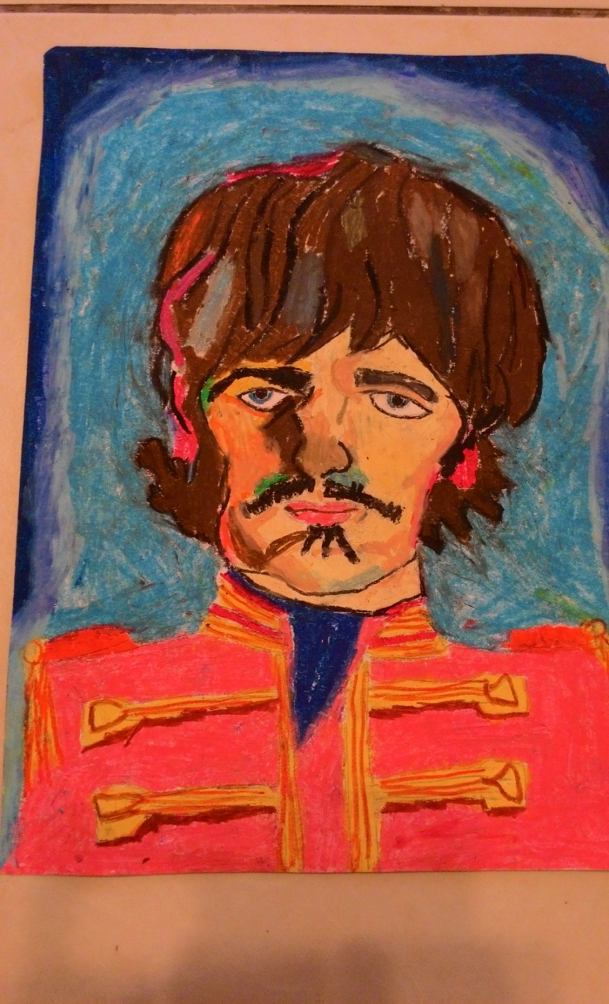
內容(六)
這幅畫是我臨摹上一幅相同畫家的畫作，同樣是英國搖滾樂團披頭四(The Beatles)的成員，鼓手林哥史達。

Slide 11
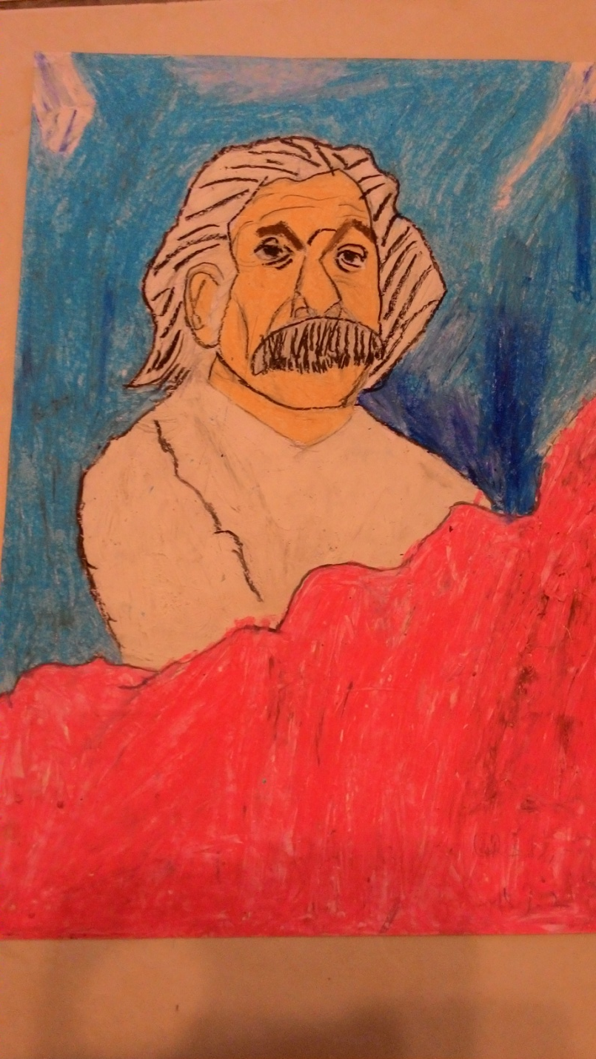
內容(六)
這幅畫是我臨摹愛因斯坦寫給五千年後人的信的封面畫作，代表愛因斯坦在紅色的雲彩中的神祕感，似乎要向後人表達某種啟示。

Slide 12
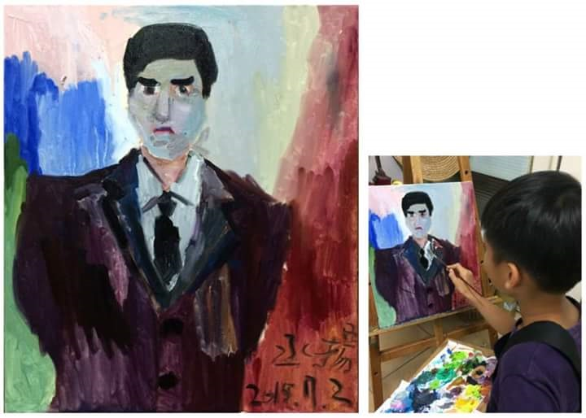
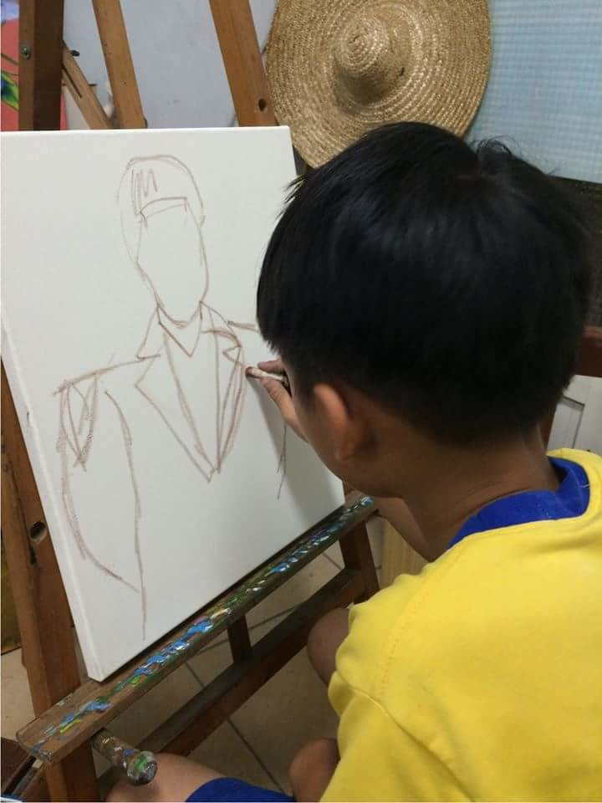
油畫特別篇

Slide 13
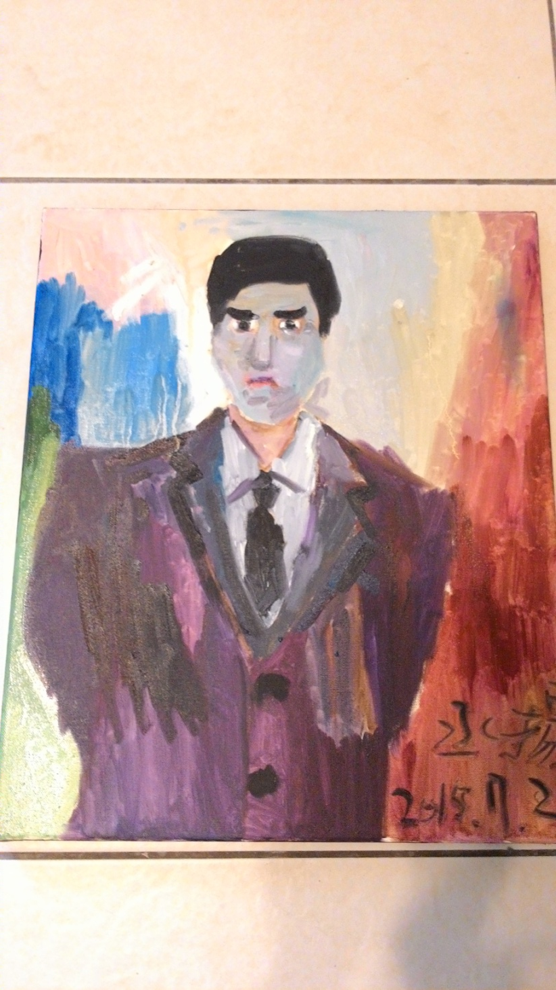
內容(一)
這幅畫是我臨摹一位日本畫家的油畫，呈現許多上班族面對主管不悅的表情。

Slide 14
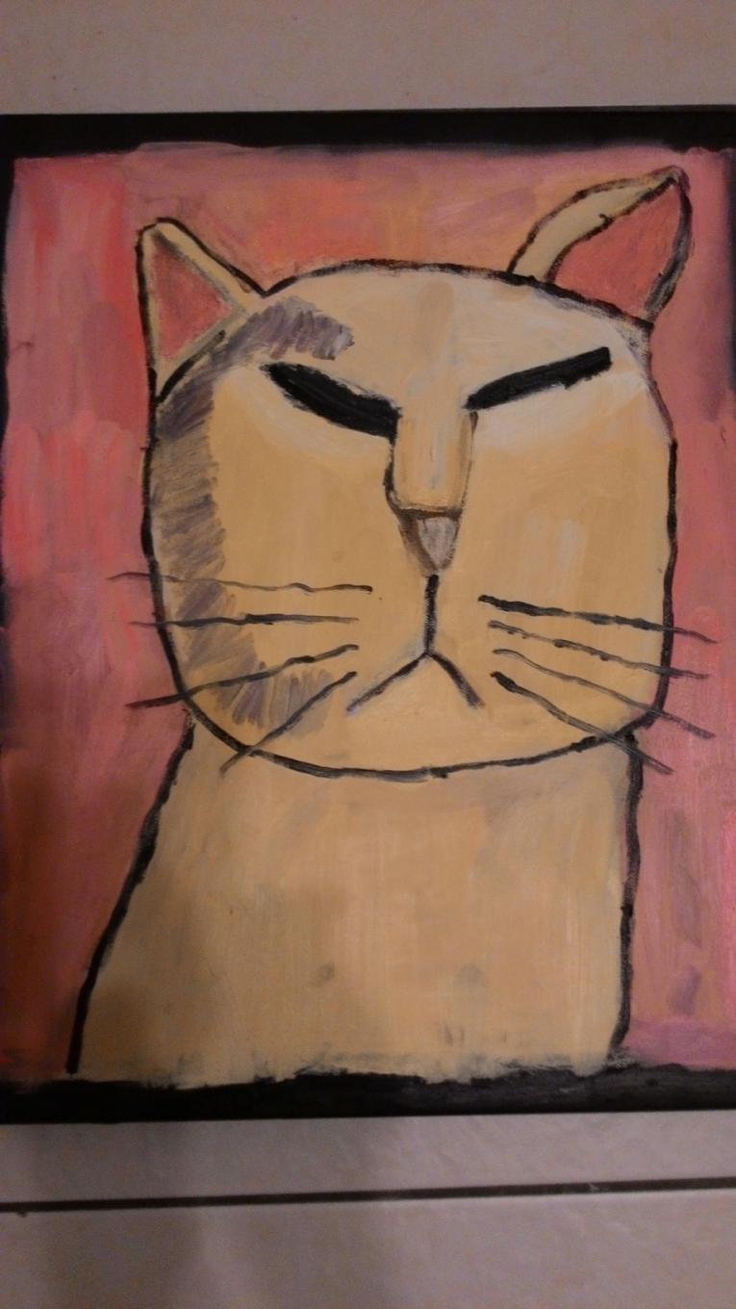
內容(二)
這幅畫也是我臨摹一位日本畫家的油畫，名稱是固執的老貓，鬍鬚張開得很直，表現自以為是的樣子，但是不知道有沒有抓到老鼠?

Slide 15
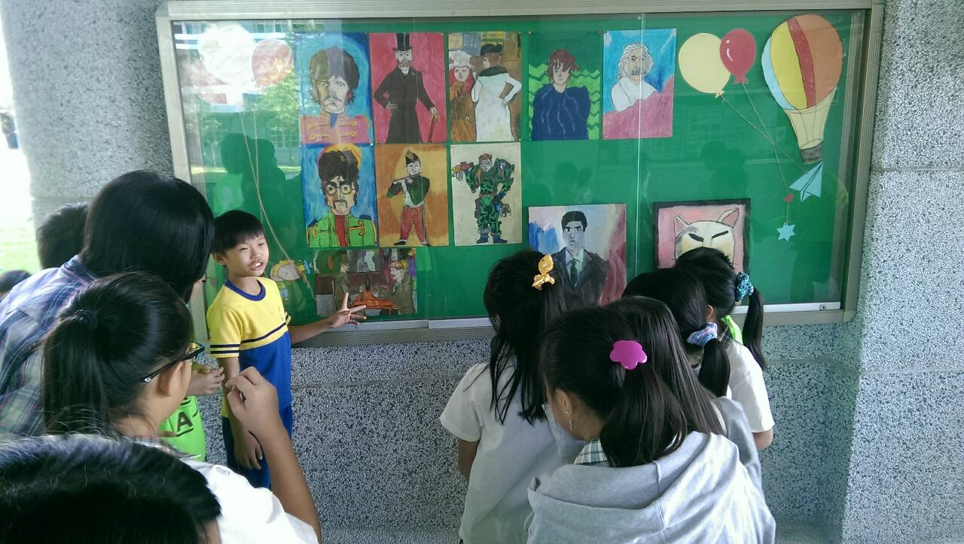
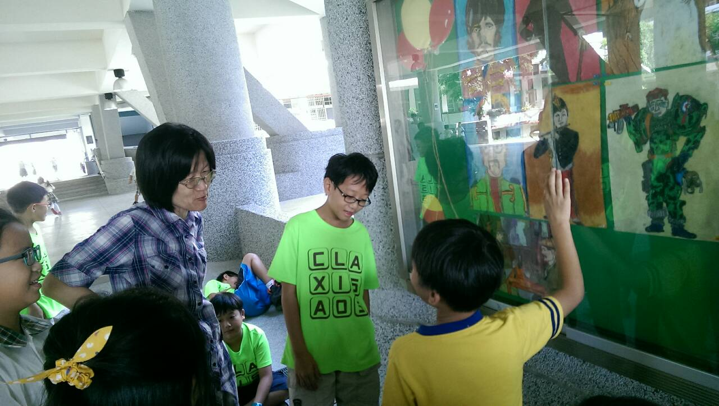
小畫展
我開了一個小畫展，向老師和同學們介紹我的畫作。

Slide 16
心得
我完成了這十一張畫後，在繪畫的技巧上變得更精熟，並透過畫展，向前來欣賞的同學們說明畫作的意境，使他們感受到我對每幅畫創作的想法和方式，以及不同的藝術美感。

Slide 17
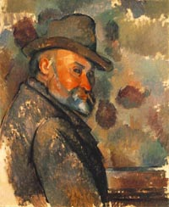
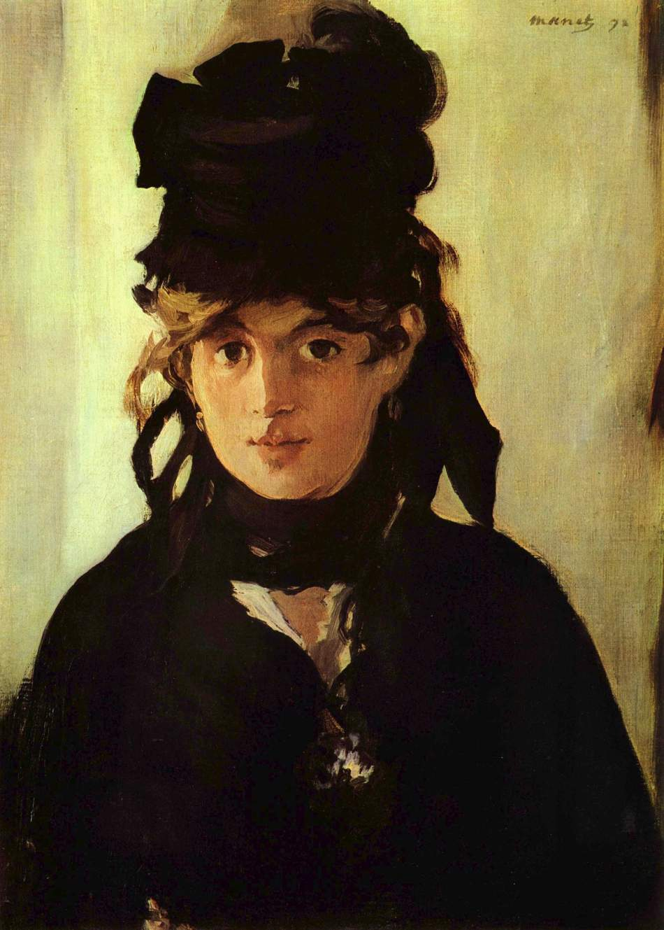
謝謝大家的
聆聽

